Slide 1
ОТЧЕТ
ОБ ИСПОЛНЕНИИ БЮДЖЕТА СТАРОТИТАРОВСКОГО СЕЛЬСКОГО ПОСЕЛЕНИЯ ТЕМРЮКСКОГО РАЙОНА
ЗА 2024 ГОД

Slide 2
ДОХОДЫ БЮДЖЕТА СТАРОТИТАРОВСКОГО СЕЛЬСКОГО ПОСЕЛЕНИЯ ЗА 2024 ГОД
ЗА 2024 ГОД
ПОСТУПИЛО В БЮДЖЕТ
128 434,3 тыс. руб.
ИСПОЛНЕНИЕ ПЛАНОВЫХ ПОКАЗАТЕЛЕЙ
106,3 %
ПОСТУПЛЕНИЯ ПО НАЛОГОВЫМ И НЕНАЛОГОВЫМ ДОХОДАМ
84 093,8 тыс. руб.
ТЕМП РОСТА В СРАВНЕНИИ С 2023 ГОДОМ
96,4 %

Slide 3
ДОХОДЫ СТАРОТИТАРОВСКОГО СЕЛЬСКОГО ПОСЕЛЕНИЯ
НДФЛ
ЗА 2024 ГОД
ПОСТУПИЛО
38 638,2 ТЫС.РУБ.
ТЕМП РОСТА
В СРАВНЕНИИ С 2023 ГОДОМ
114%

Slide 4
ДОХОДЫ СТАРОТИТАРОВСКОГО СЕЛЬСКОГО ПОСЕЛЕНИЯ
ЗЕМЕЛЬНЫЙ НАЛОГ ТЫС.РУБ.
ЗА 2024 ГОД
ПОСТУПИЛО
11 928,7
ТЫС.РУБ.
ТЕМП РОСТА
В СРАВНЕНИИ С 2023 ГОДОМ
78,23 %

Slide 5
ДОХОДЫ СТАРОТИТАРОВСКОГО СЕЛЬСКОГО ПОСЕЛЕНИЯ
НАЛОГ НА ИМУЩЕСТВО
ФИЗИЧЕСКИХ ЛИЦ
ТЫС.РУБ.
ЗА 2024 ГОД
ПОСТУПИЛО
7 601,5
ТЫС.РУБ.
ТЕМП РОСТА
В СРАВНЕНИИ С 2023 ГОДОМ
115 %

Slide 6
ДОХОДЫ СТАРОТИТАРОВСКОГО СЕЛЬСКОГО ПОСЕЛЕНИЯ
ЕДИНЫЙ СЕЛЬСКОХОЗЯЙСТВЕННЫЙ НАЛОГ (НОРМАТИВ ОТЧИСЛЕНИЯ 50%),
ТЫС.РУБЛЕЙ
ЗА 2024 ГОД
ПОСТУПИЛО
9 723,3
ТЫС.РУБ.
ТЕМП РОСТА
В СРАВНЕНИИ С 2023 ГОДОМ
107,8 %

Slide 7
ДОХОДЫ СТАРОТИТАРОВСКОГО СЕЛЬСКОГО ПОСЕЛЕНИЯ
АКЦИЗЫ
ТЫС.РУБЛЕЙ
ЗА 2024 ГОД
ПОСТУПИЛО
11 900,6
ТЫС.РУБ.
ТЕМП РОСТА
В СРАВНЕНИИ С 2023 ГОДОМ
100,3 %

Slide 8
НЕНАЛОГОВЫЕ ДОХОДЫ БЮДЖЕТА ЗА 2024 ГОД:
ДОХОДЫ СТАРОТИТАРОВСКОГО СЕЛЬСКОГО ПОСЕЛЕНИЯ
Наименование показателей | Сумма
ПОСТУПЛЕНИЯ ОТ СДАЧИ В АРЕНДУ ИМУЩЕСТВА | 1 961 400 РУБЛЕЙ
ДОХОДЫ ОТ АРЕНДНОЙ ПЛАТЫ ЗЕМЕЛЬНЫХ УЧАСТКОВ | 2 024 500 РУБЛЕЙ
ДОХОДЫ ОТ ДЕНЕЖНЫХ ВЗЫСКАНИЙ И ШТРАФОВ | 314 000 РУБЛЕЙ

Slide 9
БЕЗВОЗМЕЗДНЫЕ ПОСТУПЛЕНИЯ
ДОХОДЫ СТАРОТИТАРОВСКОГО СЕЛЬСКОГО ПОСЕЛЕНИЯ
Наименование показателей | Сумма, тыс.руб.
ДОТАЦИИ НА ВЫРАВНИВАНИЕ БЮДЖЕТНОЙ ОБЕСПЕЧЕННОСТИ | 3 220,7
СУБВЕНЦИИ НА ОСУЩЕСТВЛЕНИЕ ПЕРВИЧНОГО ВОИНСКОГО УЧЕТА | 710,3
СУБВЕНЦИИ НА ВЫПОЛНЕНИЕ ПЕРЕДАВАЕМЫХ ПОЛНОМОЧИЙ (АДМИНИСТРАТИВНЫЕ КОМИССИИ) | 7,6
ПРОЧИЕ МЕЖБЮДЖЕТНЫЕ ТРАНСФЕРТЫ | 34 401,9
ПРОЧИЕ СУБСИДИИ БЮДЖЕТАМ СЕЛЬСКИХ ПОСЕЛЕНИЙ | 6 000,0
ИТОГО | 44 340,5

Slide 10
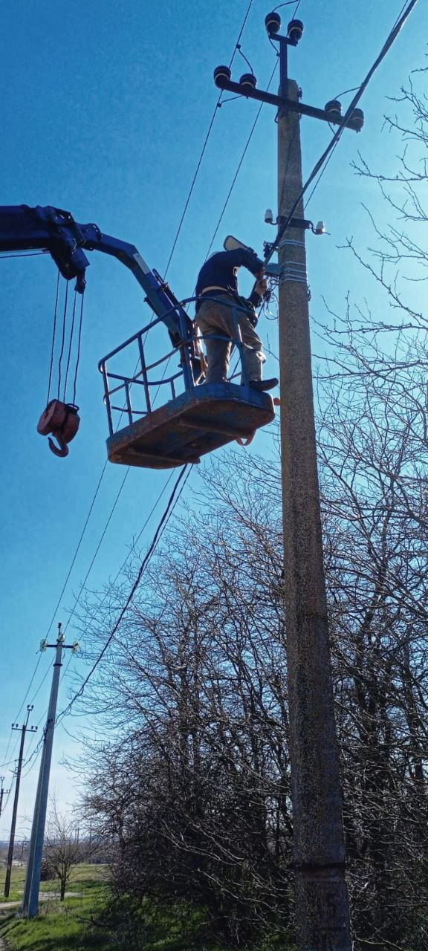
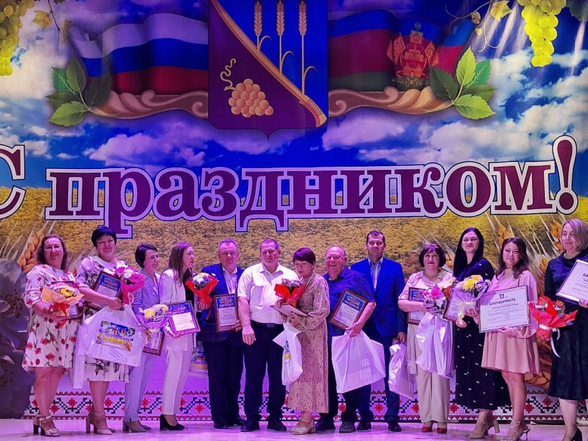
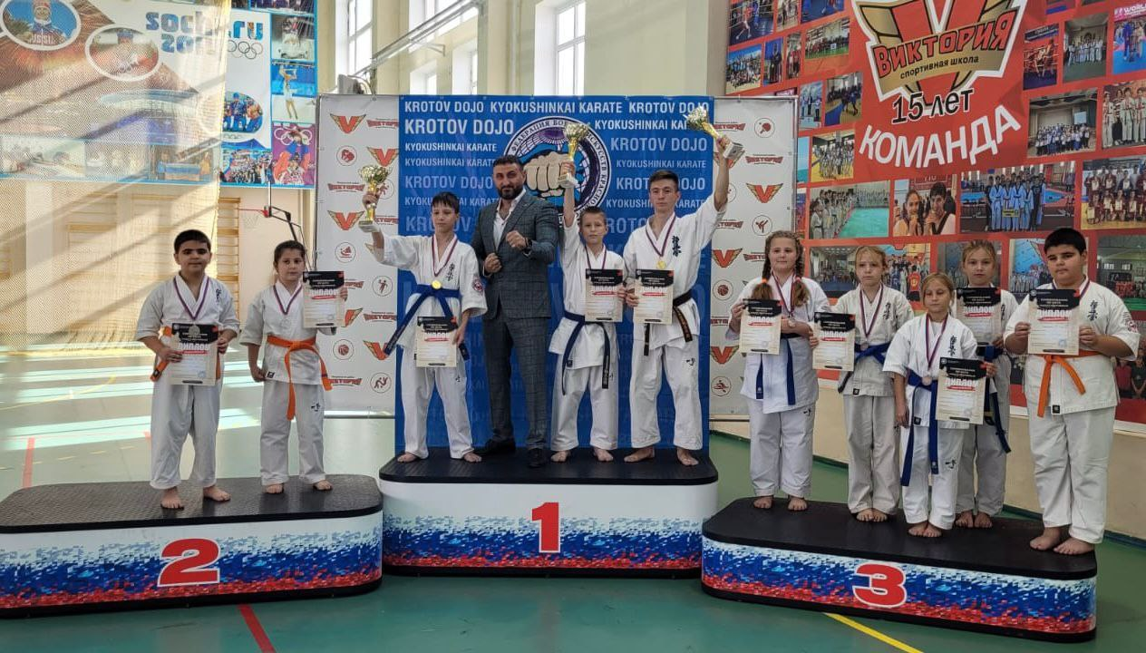
РАСХОДЫ БЮДЖЕТА СТАРОТИТАРОВСКОГО СЕЛЬСКОГО ПОСЕЛЕНИЯ ТЕМРЮКСКОГО РАЙОНА ЗА 2024 ГОД

Slide 11
РАСХОДЫ БЮДЖЕТА СТАРОТИТАРОВСКОГО СЕЛЬСКОГО ПОСЕЛЕНИЯ ЗА 2024 ГОД
ЗА 2024 ГОД
ИЗРАСХОДОВАНО В БЮДЖЕТЕ
134 272,3 тыс. руб.
ИСПОЛНЕНИЕ ПЛАНОВЫХ ПОКАЗАТЕЛЕЙ
96,5 %
ТЕМП РОСТА В СРАВНЕНИИ С 2023 ГОДОМ
124 %

Slide 12
РАСХОДЫ БЮДЖЕТА СТАРОТИТАРОВСКОГО СЕЛЬСКОГО ПОСЕЛЕНИЯ
Общегосударственные
вопросы
«Реализация муниципальных функций, связанных с муниципальным управлением в Старотитаровском сельском поселении Темрюкского района»
8 611,9
тыс.руб
«Обеспечение функций муниципальных казенных учреждений в Старотитаровском сельском поселении Темрюкского района»
17 749,9
тыс.руб
«Развитие информационного общества в Старотитаровском сельском поселении Темрюкского район»
852,2
тыс.руб
«Муниципальная политика и развитие гражданского общества в Старотитаровском сельском поселении Темрюкского района»
795,2
тыс.руб
«О мероприятиях, проводимых администрацией Старотитаровского сельского поселения Темрюкского района к праздничным дням и памятным датам»
480,4
тыс.руб

Slide 13
РАСХОДЫ БЮДЖЕТА СТАРОТИТАРОВСКОГО СЕЛЬСКОГО ПОСЕЛЕНИЯ
Национальная оборона
На реализацию полномочий по осуществлению первичного воинского учета за счет федерального бюджета
израсходовано
710,3
тыс.руб
темпы роста в сравнении с 2023 годом
119,8 %

Slide 14
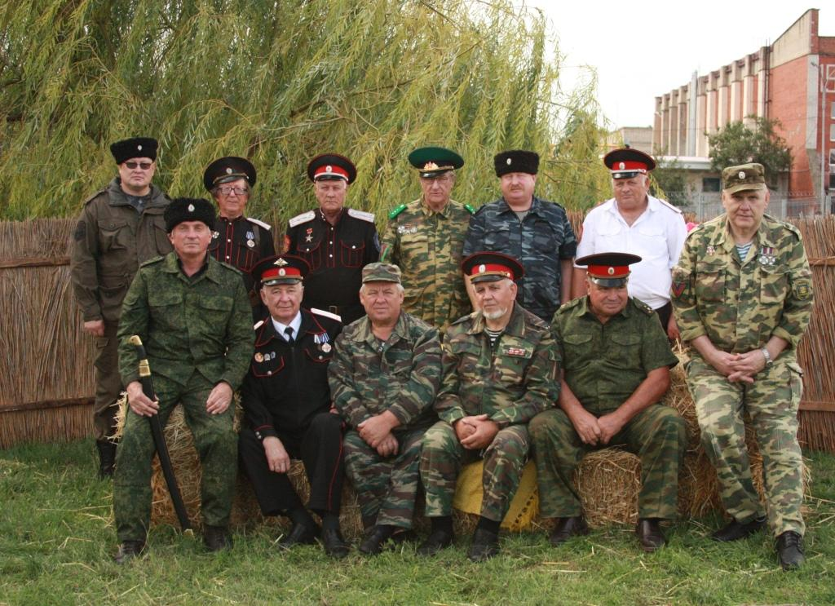
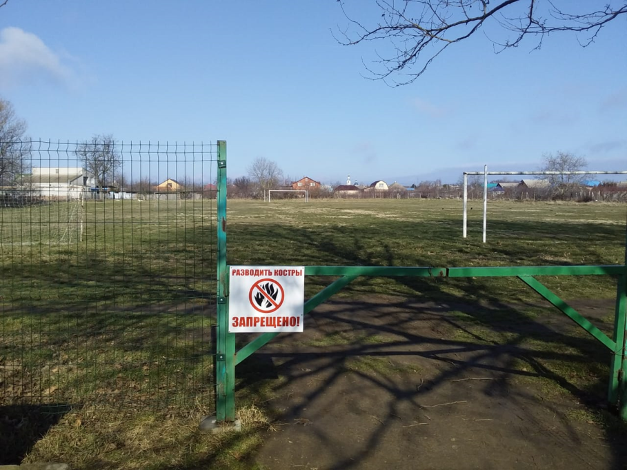
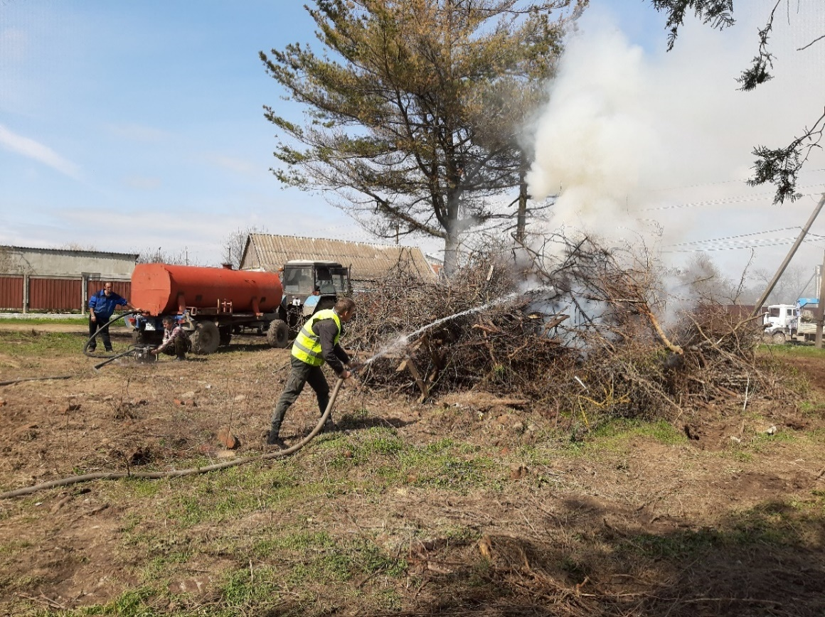
РАСХОДЫ БЮДЖЕТА СТАРОТИТАРОВСКОГО СЕЛЬСКОГО ПОСЕЛЕНИЯ
Национальная безопасность и правоохранительная деятельность
на проведение мероприятий, направленных на обеспечение первичных мер пожарной безопасности
434,1
тыс.руб
117,3
тыс.руб
95,0
тыс. руб.
на поддержку ДНД
на поддержку ДПК

Slide 15
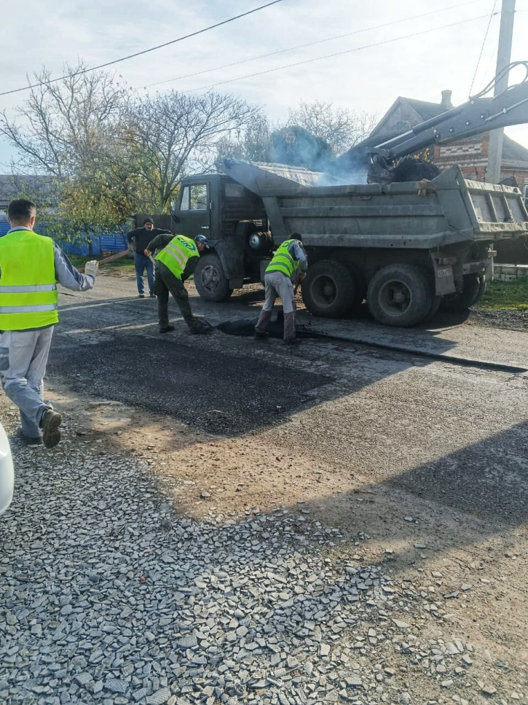
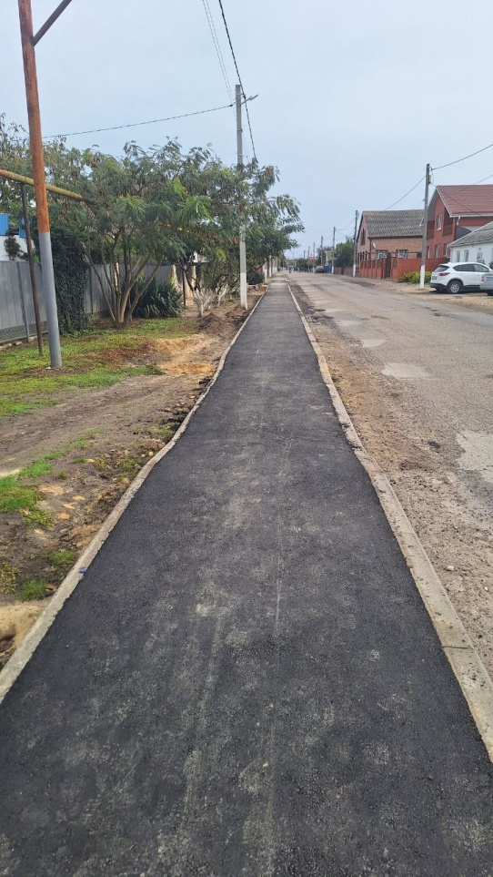
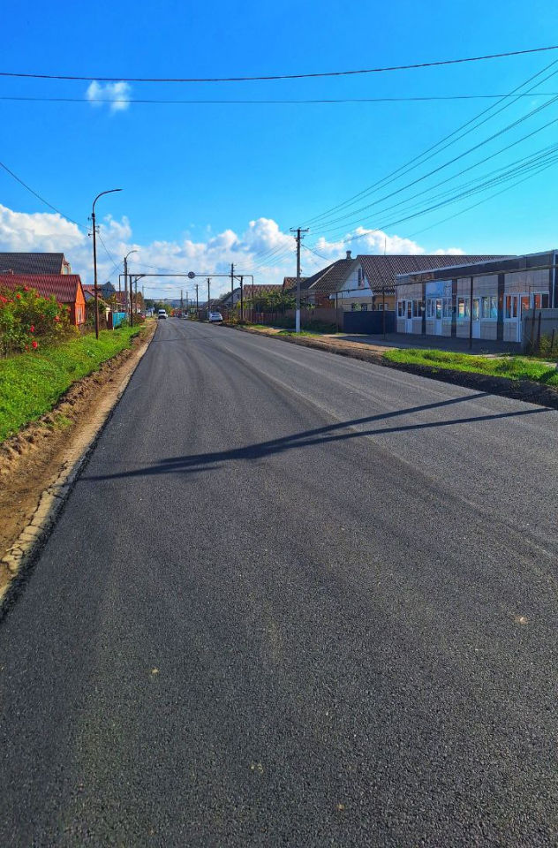
РАСХОДЫ БЮДЖЕТА СТАРОТИТАРОВСКОГО СЕЛЬСКОГО ПОСЕЛЕНИЯ
ДОРОЖНЫЙ
ФОНД
29 524,9 тыс.рублей

Slide 16
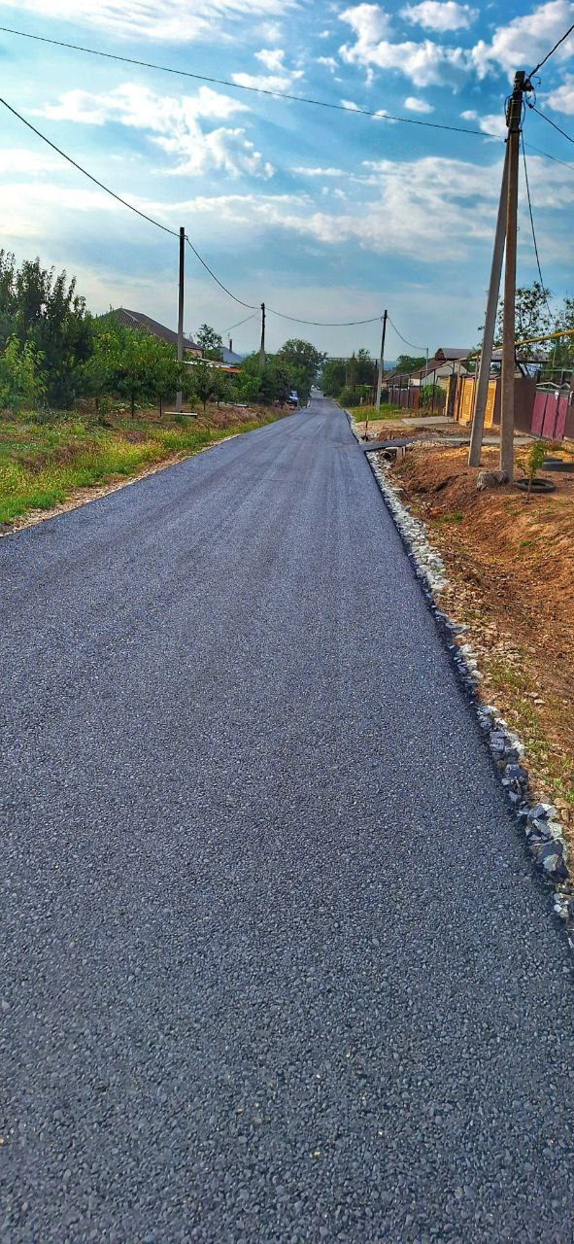
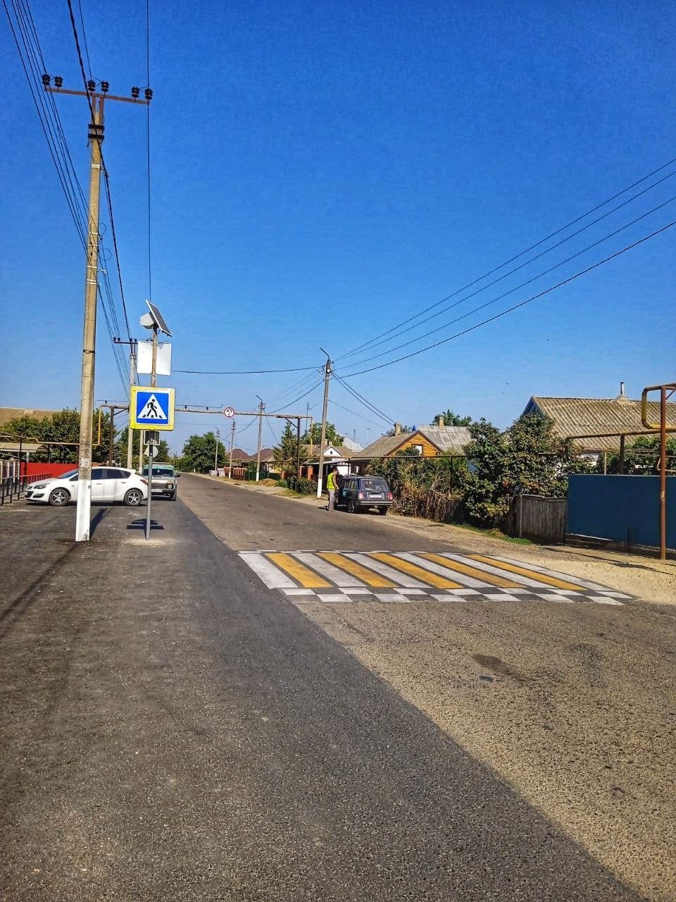
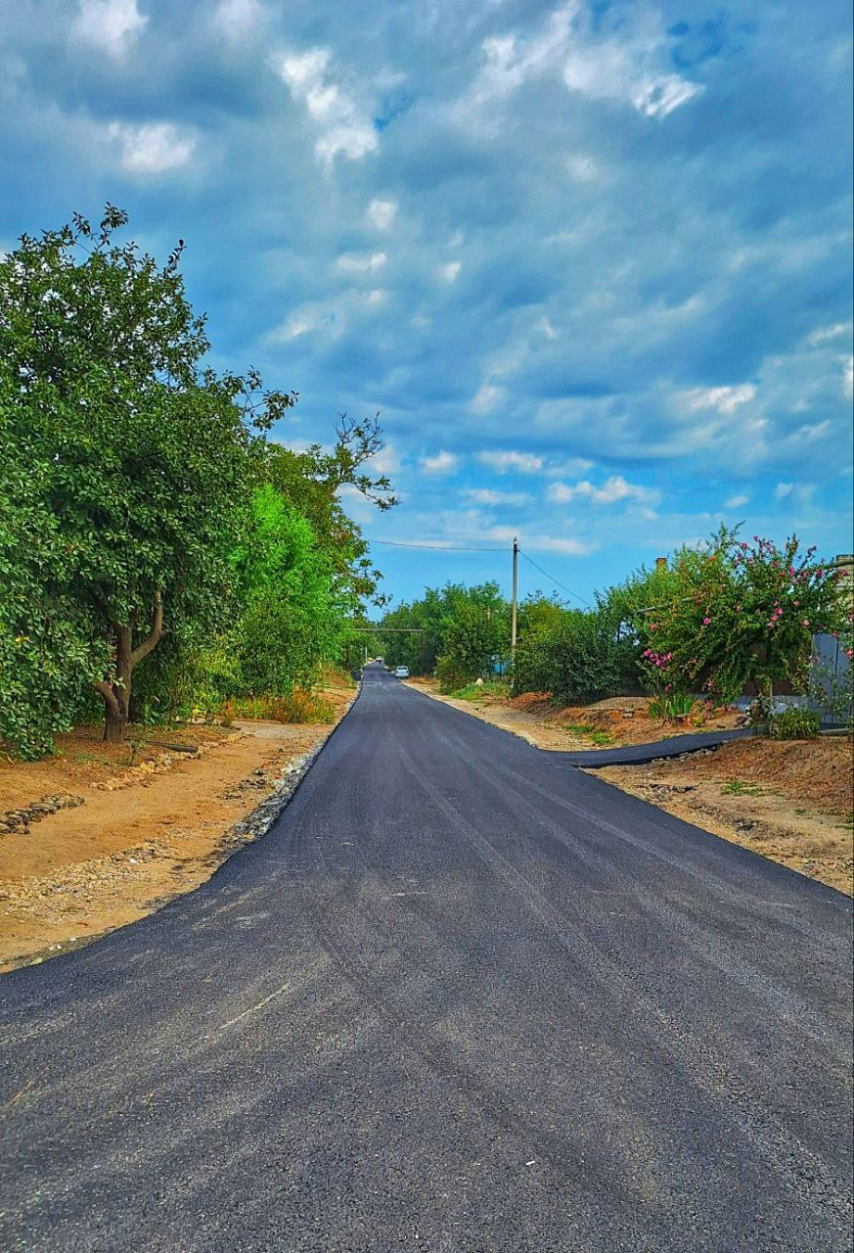
РАСХОДЫ БЮДЖЕТА СТАРОТИТАРОВСКОГО СЕЛЬСКОГО ПОСЕЛЕНИЯ

Slide 17
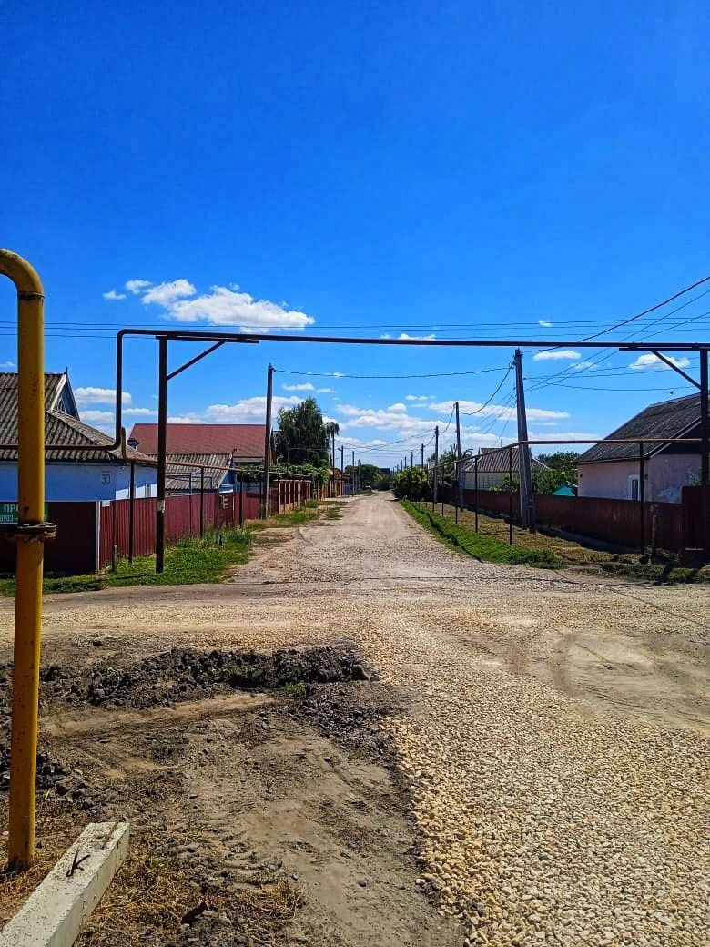
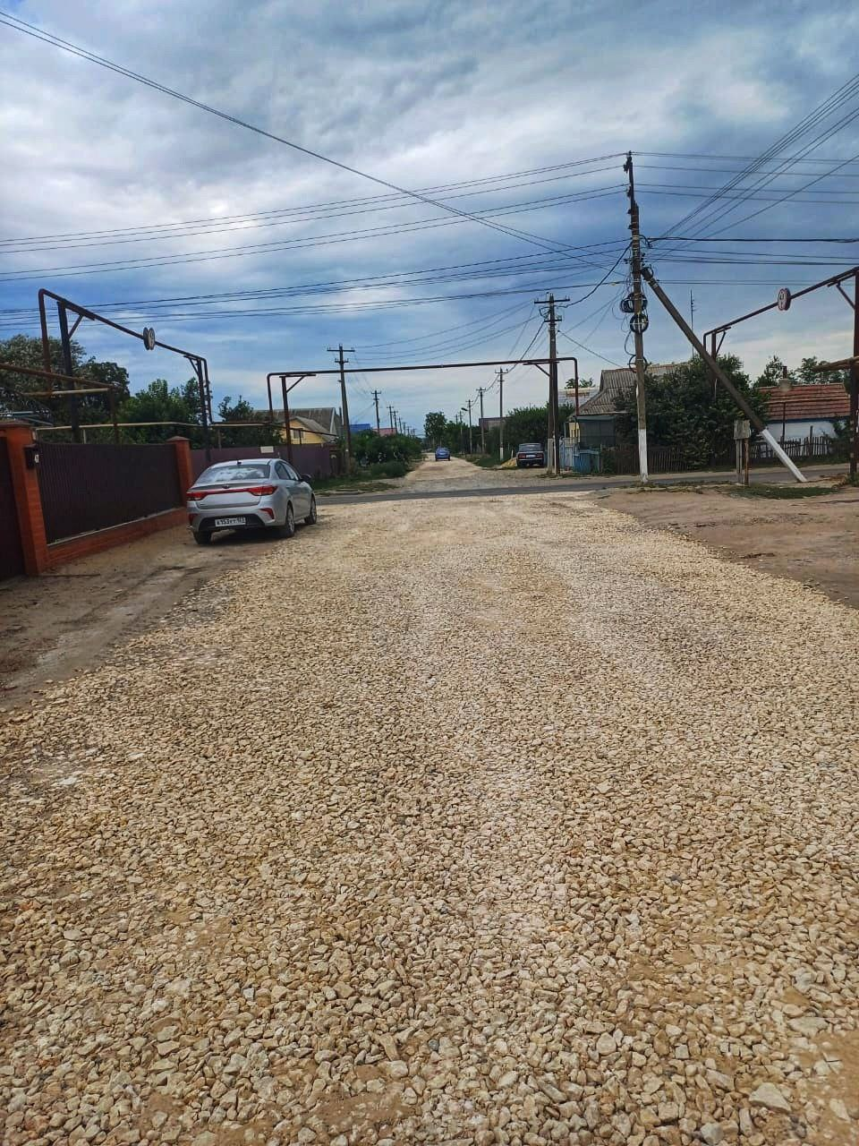
РАСХОДЫ БЮДЖЕТА СТАРОТИТАРОВСКОГО СЕЛЬСКОГО ПОСЕЛЕНИЯ

Slide 18
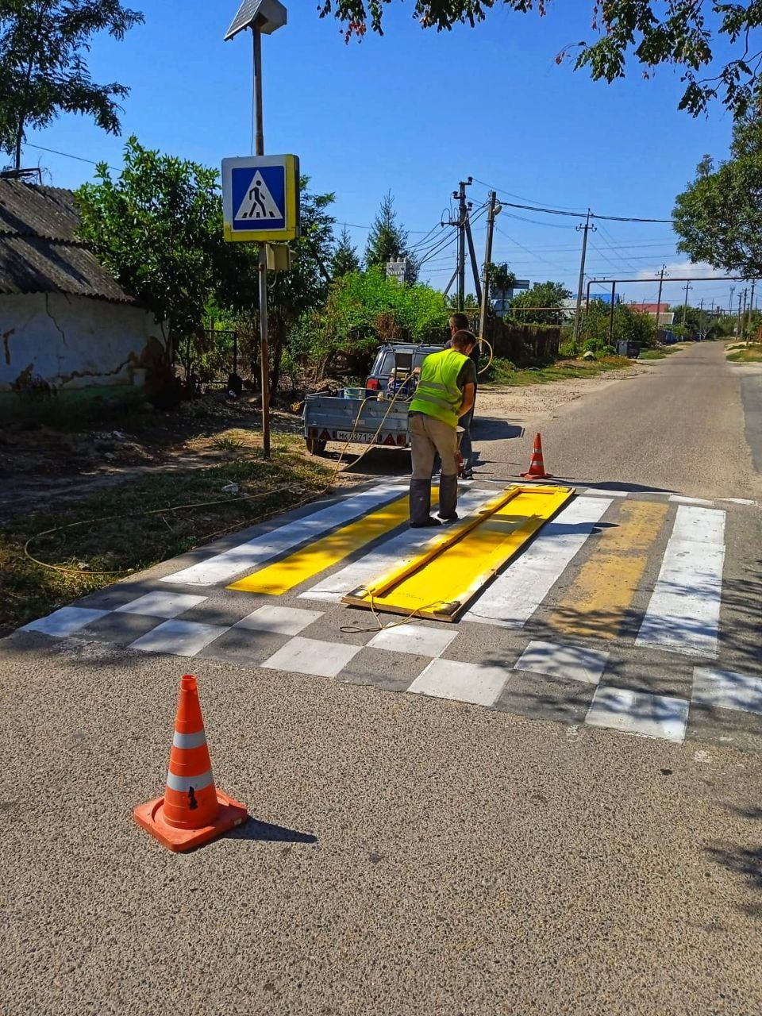
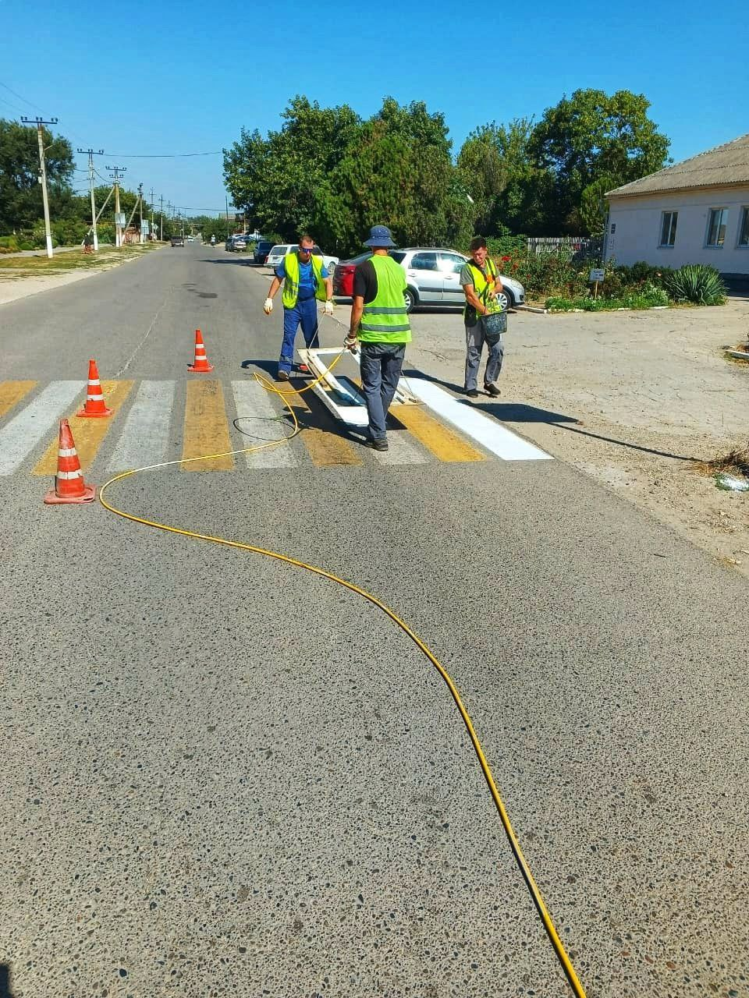
РАСХОДЫ БЮДЖЕТА СТАРОТИТАРОВСКОГО СЕЛЬСКОГО ПОСЕЛЕНИЯ

Slide 19
РАСХОДЫ БЮДЖЕТА СТАРОТИТАРОВСКОГО СЕЛЬСКОГО ПОСЕЛЕНИЯ
ЖИЛИЩНО-КОММУНАЛЬНОЕ ХОЗЯЙСТВО
«Развитие жилищно-коммунального хозяйства в Старотитаровском сельском поселении Темрюкского района»
50 тыс.руб.
«Комплексное развитие сельских территорий в Старотитаровском сельском поселении Темрюкского района»
15 тыс.руб.

Slide 20
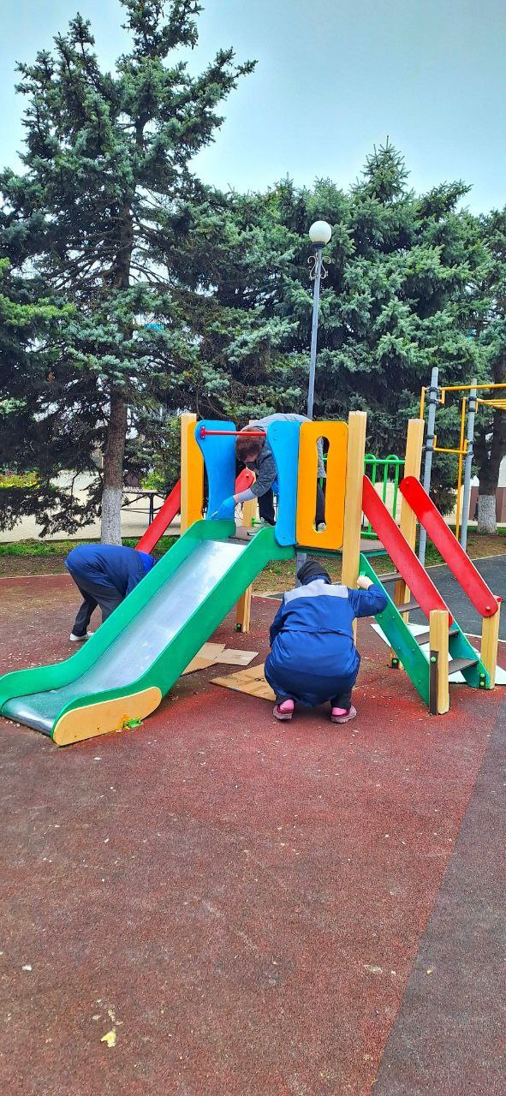
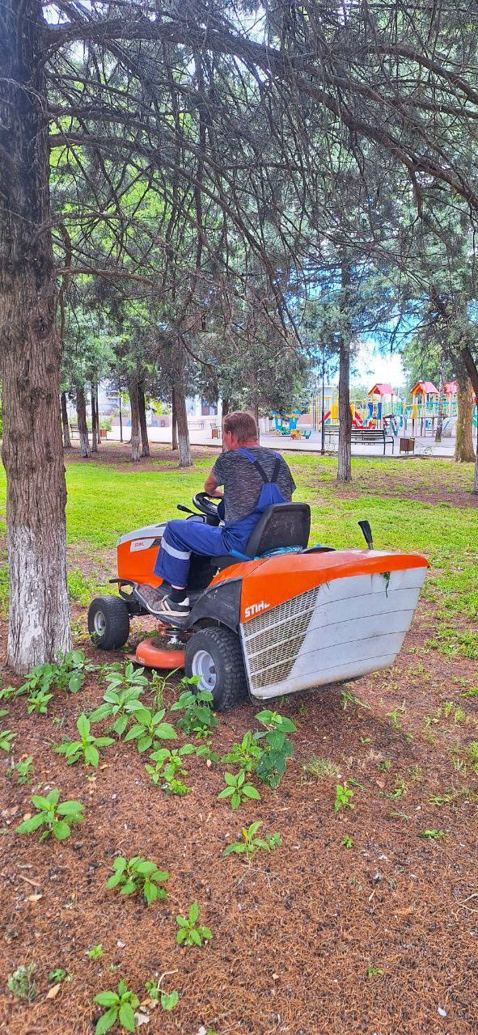
РАСХОДЫ БЮДЖЕТА СТАРОТИТАРОВСКОГО СЕЛЬСКОГО ПОСЕЛЕНИЯ
БЛАГОУСТРОЙСТВО
МБУ «ОСБ»
13 756,6 тыс.руб.
Прочее
благоустройство
24 970,3 тыс.руб.
Инициативное бюджетирование
278,0 тыс.руб.
Приобретение спец. техники (на базе шасси трактора)
3070,0 тыс.руб.

Slide 21
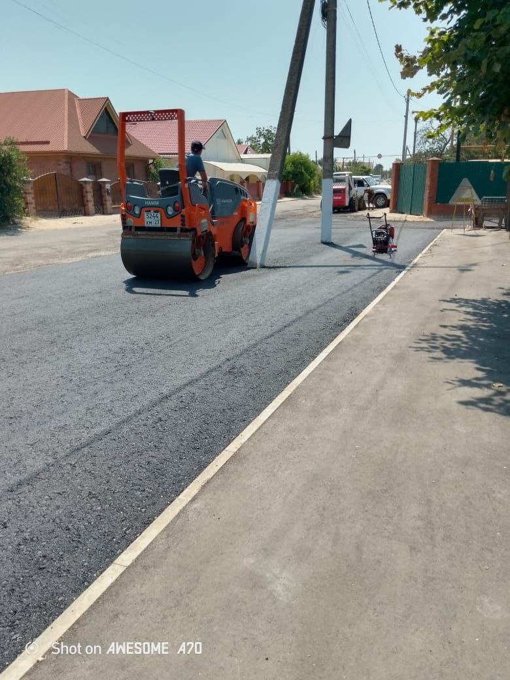
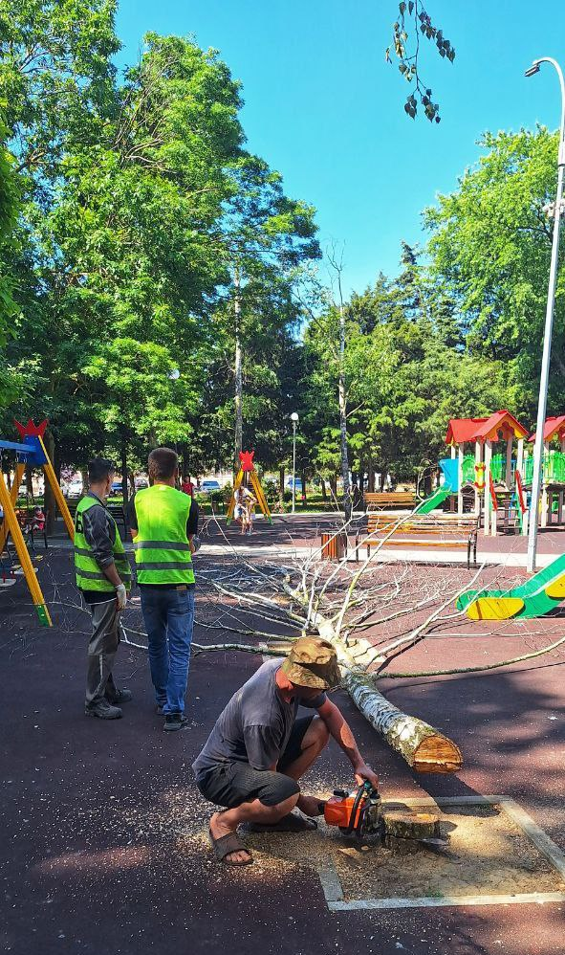
РАСХОДЫ БЮДЖЕТА СТАРОТИТАРОВСКОГО СЕЛЬСКОГО ПОСЕЛЕНИЯ

Slide 22
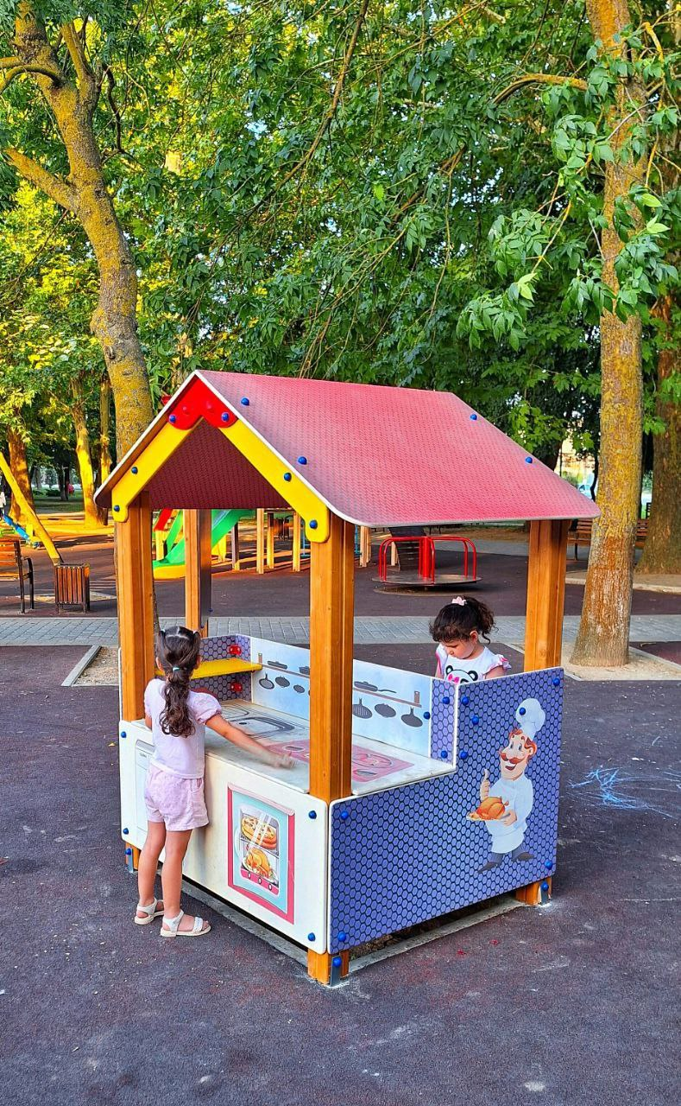
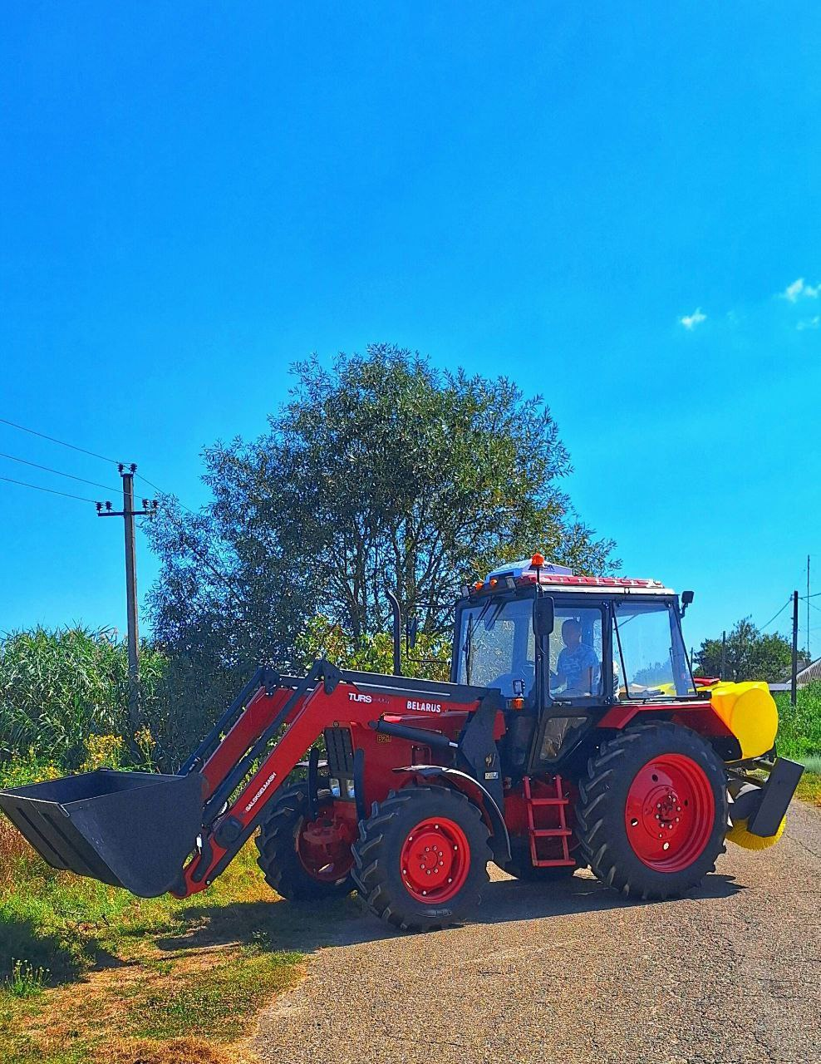
РАСХОДЫ БЮДЖЕТА СТАРОТИТАРОВСКОГО СЕЛЬСКОГО ПОСЕЛЕНИЯ

Slide 23
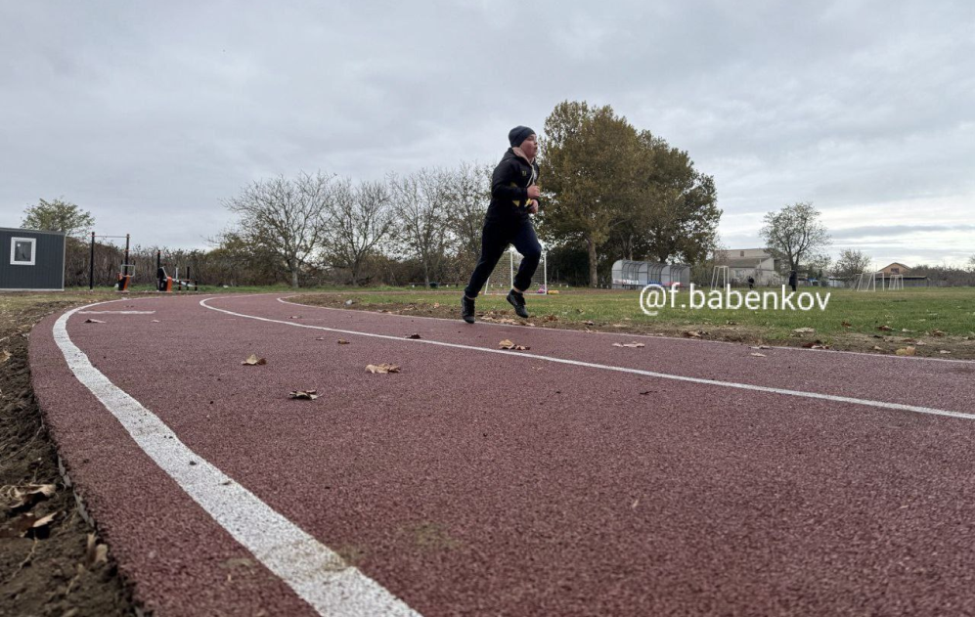
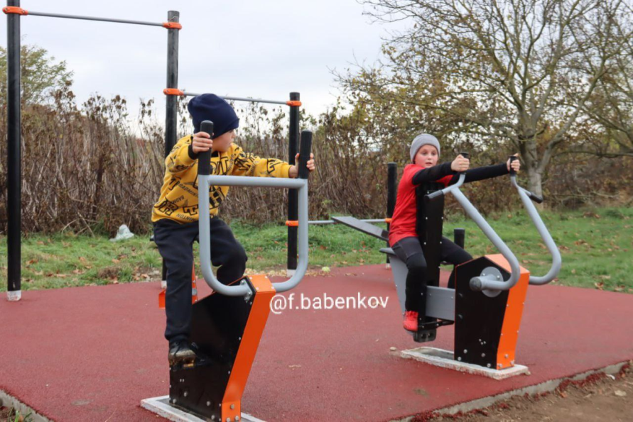
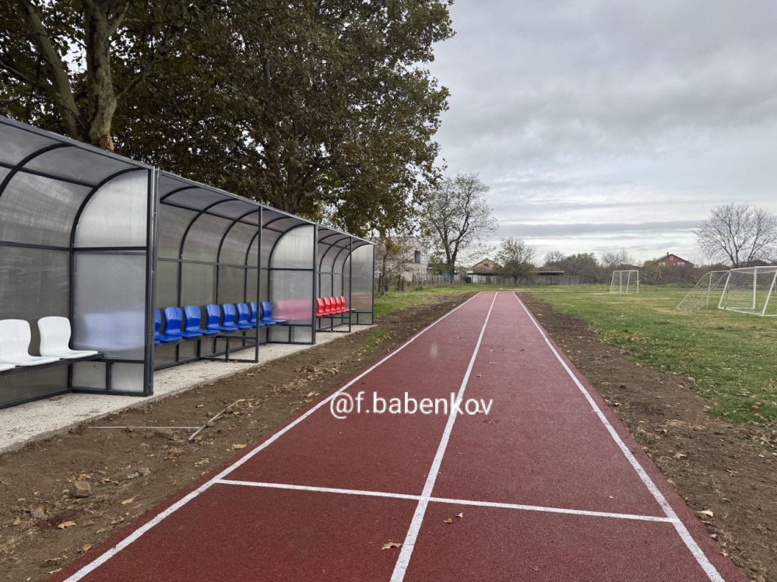
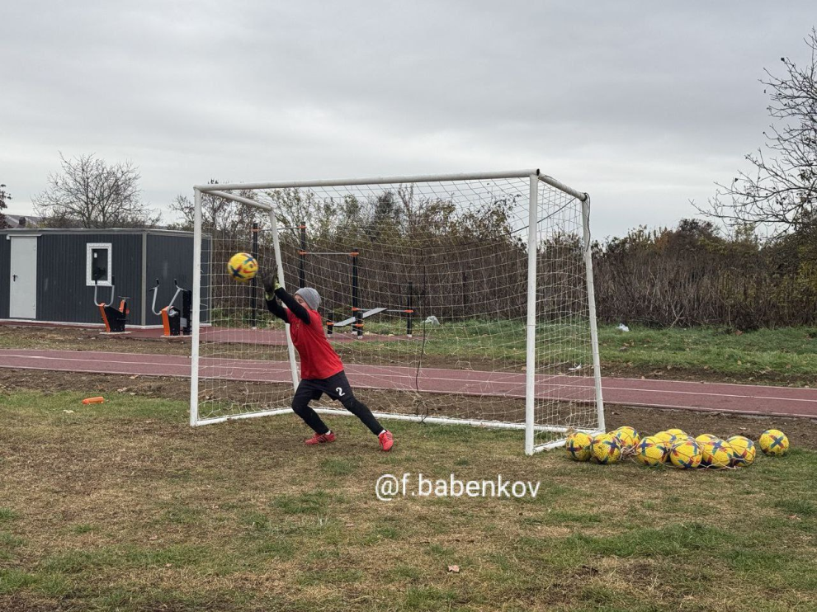
РАСХОДЫ БЮДЖЕТА СТАРОТИТАРОВСКОГО СЕЛЬСКОГО ПОСЕЛЕНИЯ

Slide 24
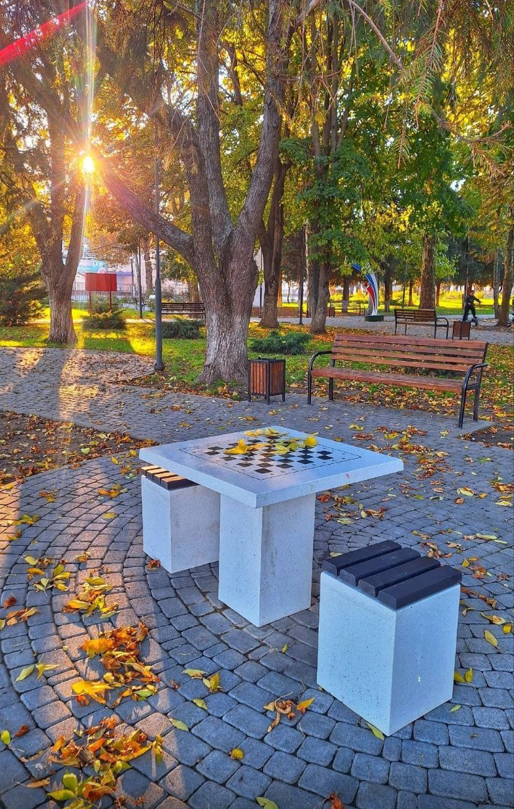
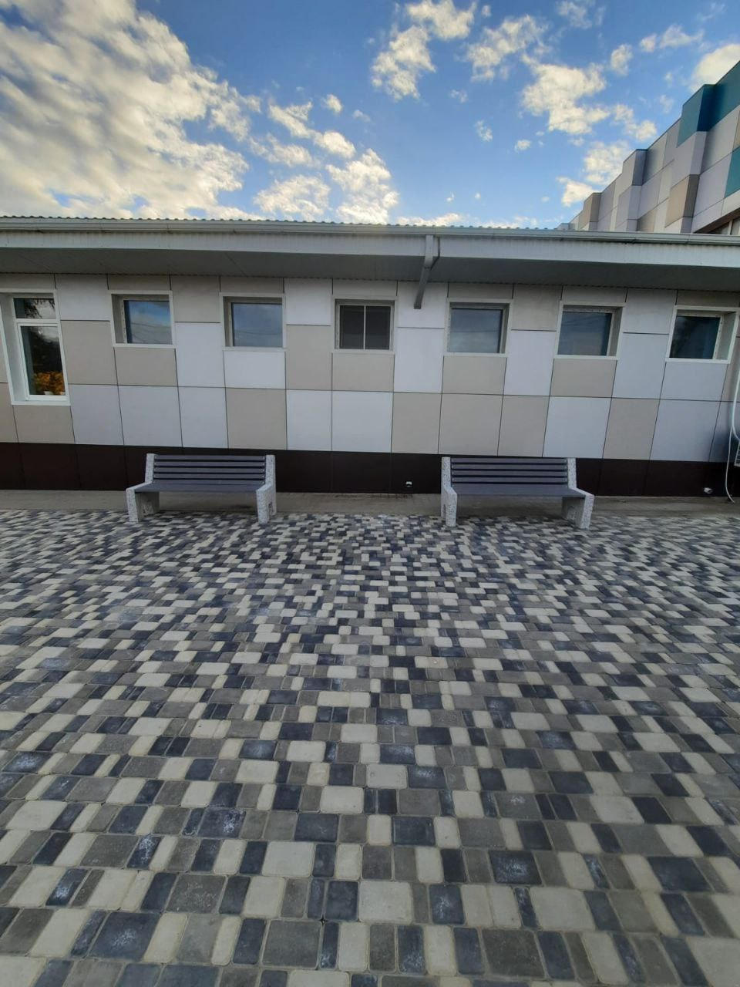
РАСХОДЫ БЮДЖЕТА СТАРОТИТАРОВСКОГО СЕЛЬСКОГО ПОСЕЛЕНИЯ

Slide 25
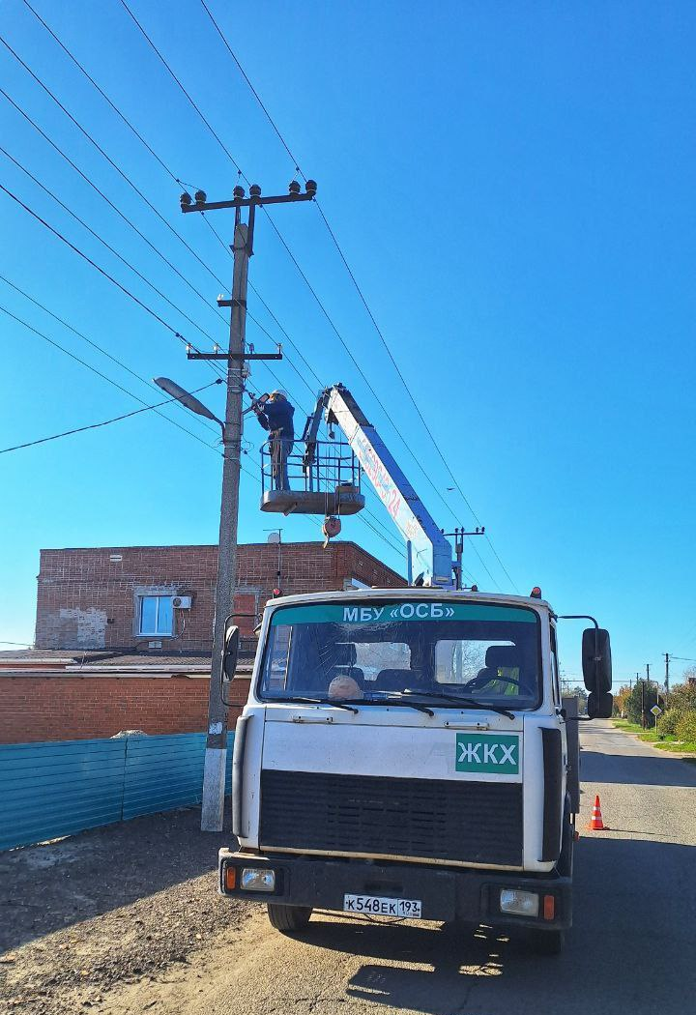
ОСВЕЩЕНИЕ
РАСХОДЫ БЮДЖЕТА СТАРОТИТАРОВСКОГО СЕЛЬСКОГО ПОСЕЛЕНИЯ
ЗАМЕНЕНЫ СВЕТИЛЬНИКИ УЛИЧНОГО ОСВЕЩЕНИЯ –
150 штук
ПРИОБРЕТЕНЫ ЛАМПЫ СВЕТОДИОДНЫЕ –
20 ШТУК
РЕМОНТ И ТЕХНИЧЕСКОЕ ОБСЛУЖИВАНИЕ УЛИЧНОГО ОСВЕЩЕНИЯ–
2 119,7 тыс.руб.

Slide 26
РАСХОДЫ БЮДЖЕТА СТАРОТИТАРОВСКОГО СЕЛЬСКОГО ПОСЕЛЕНИЯ
ОБРАЗОВАНИЕ
«Обеспечение функций муниципальных казенных учреждений в Старотитаровском сельском поселении Темрюкского района»
12 тыс.руб
«Противодействие коррупции в Старотитаровском сельском поселении Темрюкского района»
4,5 тыс.руб

Slide 27
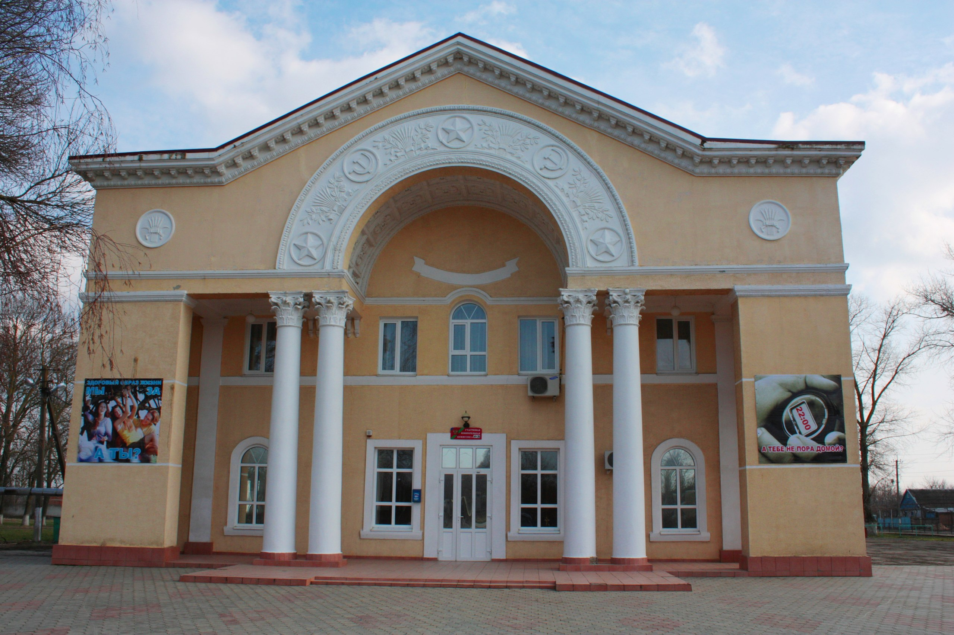
РАСХОДЫ БЮДЖЕТА СТАРОТИТАРОВСКОГО СЕЛЬСКОГО ПОСЕЛЕНИЯ
КУЛЬТУРА
«Развитие культуры Старотитаровского сельского поселения Темрюкского района»
18 091,6 тыс.руб.
«Сохранение, использование и охрана объектов культурного наследия (памятников истории и культуры) местного значения, расположенных на территории Старотитаровского сельского поселения Темрюкского района»
33,2 тыс.руб

Slide 28
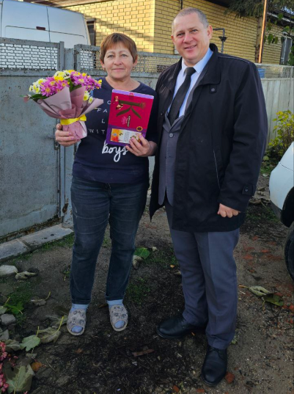
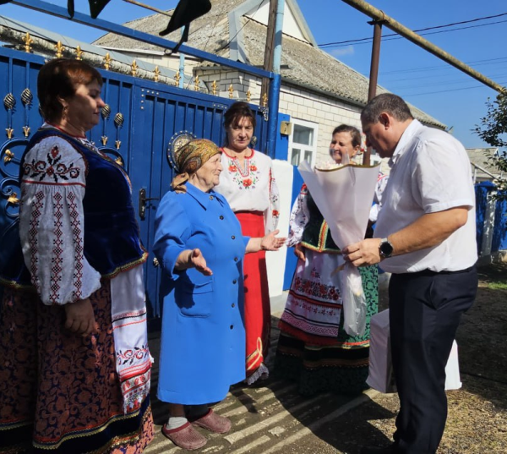
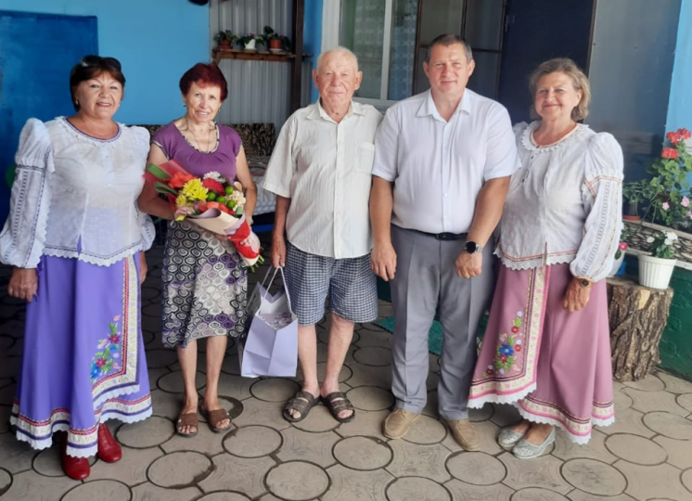
РАСХОДЫ БЮДЖЕТА СТАРОТИТАРОВСКОГО СЕЛЬСКОГО ПОСЕЛЕНИЯ
СОЦИАЛЬНАЯ ПОЛИТИКА
«Пенсионное обеспечение за выслугу лет лицам, замещавшим муниципальные должности и должности муниципальной службы»
473,3 тыс.руб
«Поддержка социально ориентированных некоммерческих организаций, осуществляющих деятельность на территории Старотитаровского сельского поселения Темрюкского района»
100 тыс.руб

Slide 29
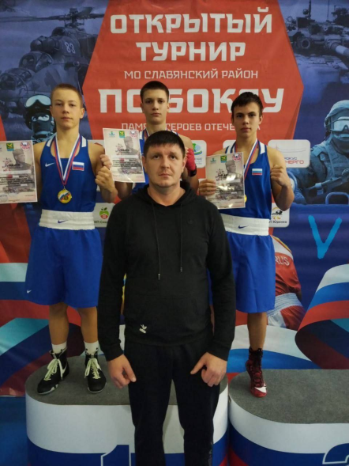
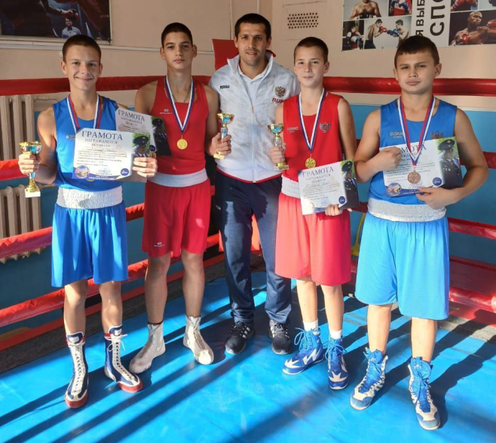
РАСХОДЫ БЮДЖЕТА СТАРОТИТАРОВСКОГО СЕЛЬСКОГО ПОСЕЛЕНИЯ
МАССОВЫЙ СПОРТ
Выполнение муниципального задания
6 988,3 тыс.руб.

Slide 30
Переданные полномочия
790,6 тыс.руб.

Slide 31
Спасибо за внимание!

